Slide 1

Wireless Local Area Network

Slide 2
Technische Aspekte
Grundlagen
IEEE

Slide 3

Institute of Electrical and Electronics Engineers
Kurz IEEE(gespr.: I tripple E)
Berufsverband
Gegründet 1963

Slide 4
IEEE Standart 802
Standardisierung des LAN
802.11:
  Spezifiziert Software und Hardware Lösungen für WLAN
  Benutzt ISM Bänder

Slide 5
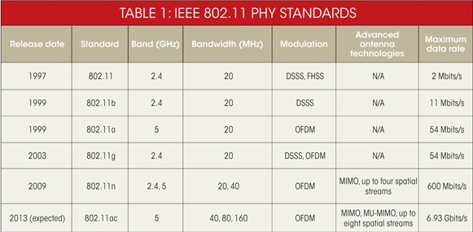
802.11 Protokolle

Slide 6
Quellen
WLAN: www.iept.tu-clausthal.de/fileadmin/homes/it-team/vortraege/WLAN.pdf‎
IEEE Tabelle: http://electronicdesign.com/site-files/electronicdesign.com/files/archive/electronicdesign.com/content/content/74186/74186_table1.gif

